Slide 1
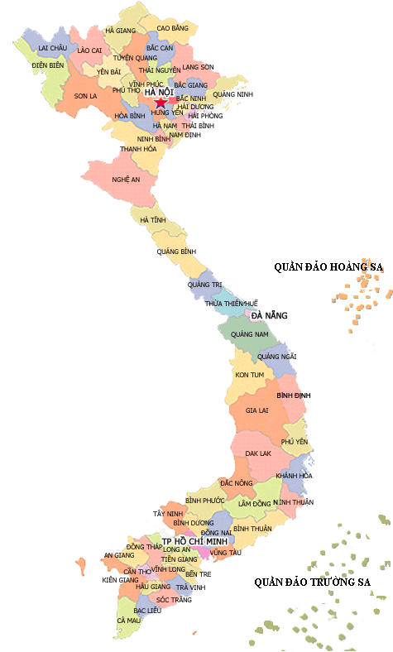
ĐỊA LÝ DÂN CƯ
TIẾT 1 - BÀI 1: CỘNG ĐỒNG CÁC DÂN TỘC VIỆT NAM
I. Các dân tộc ở Việt Nam

Slide 2
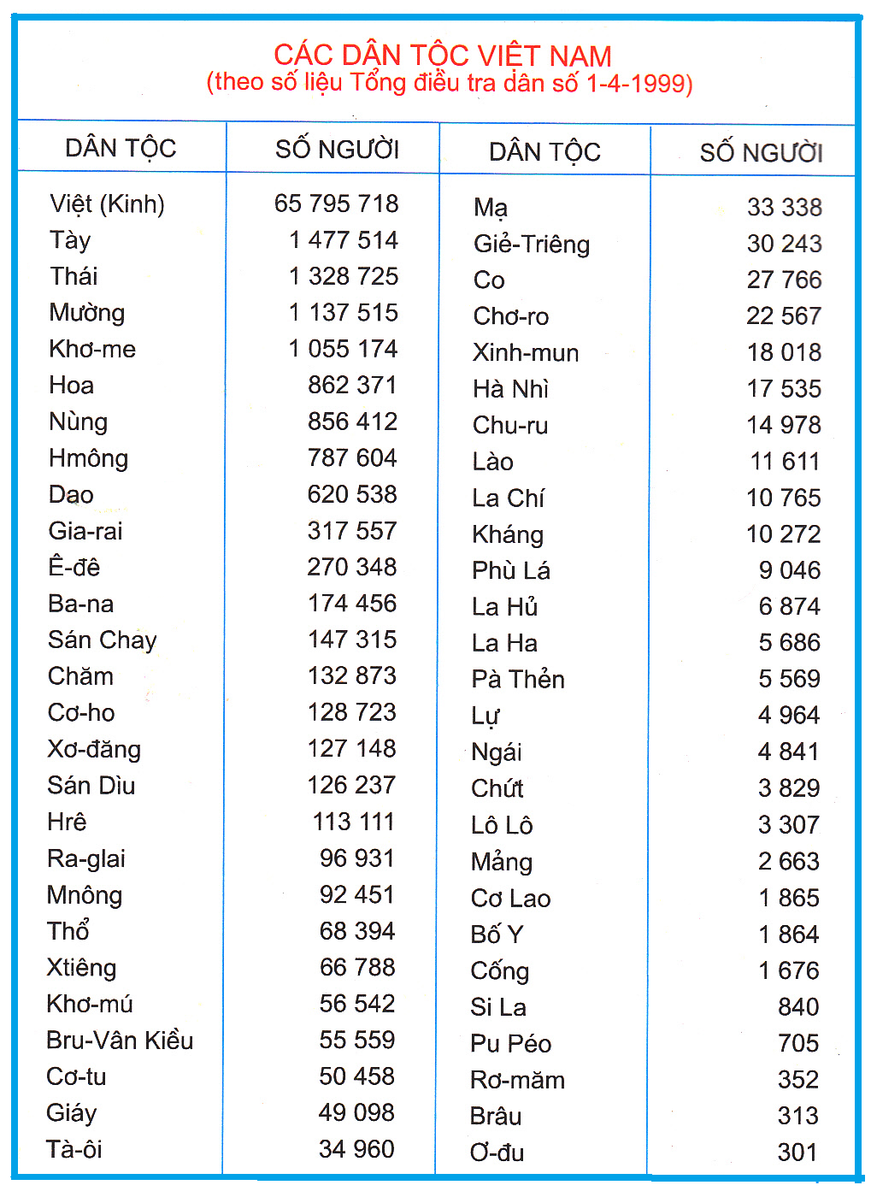

Slide 3

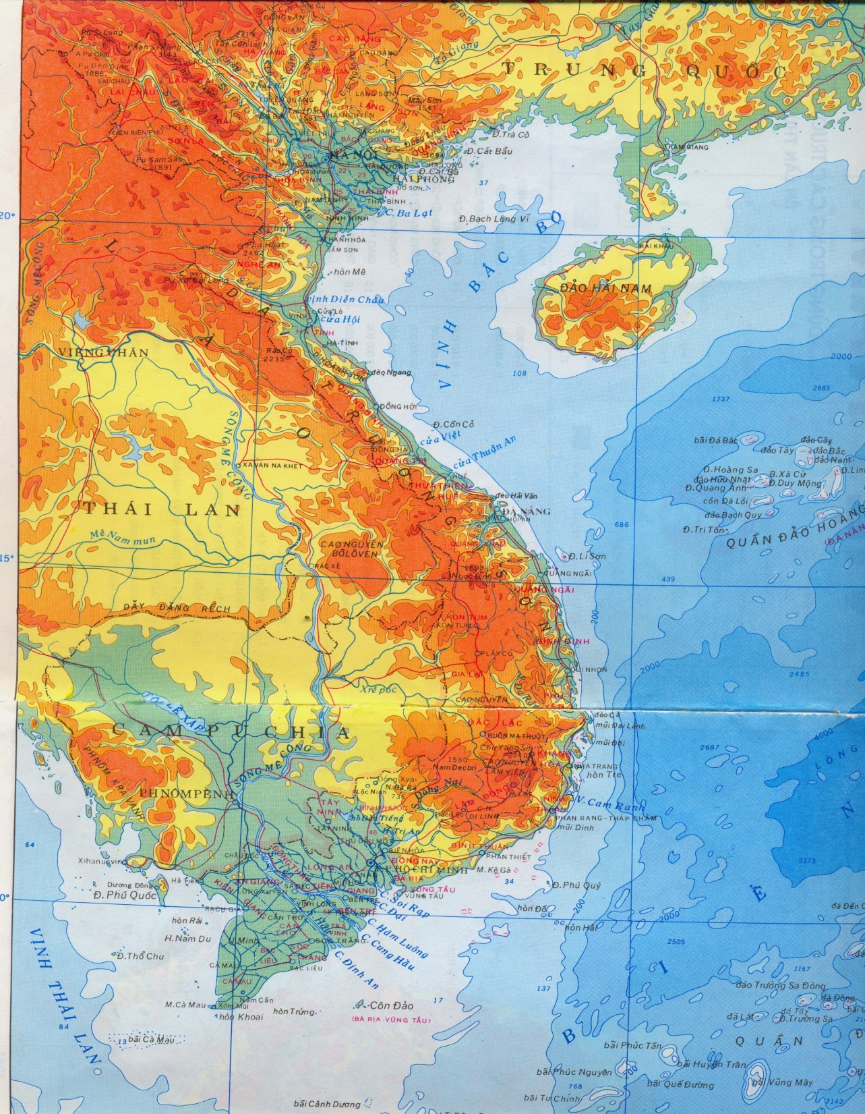
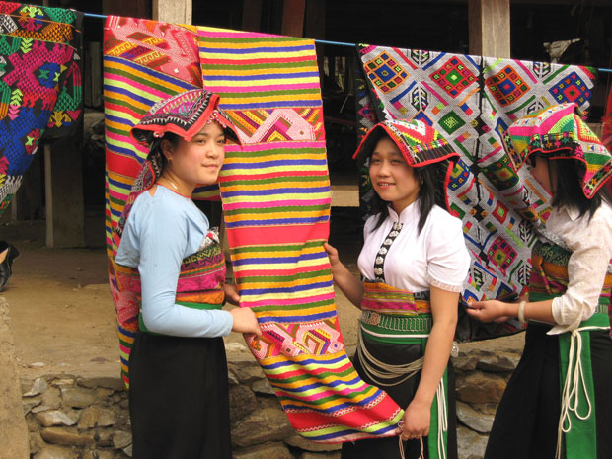
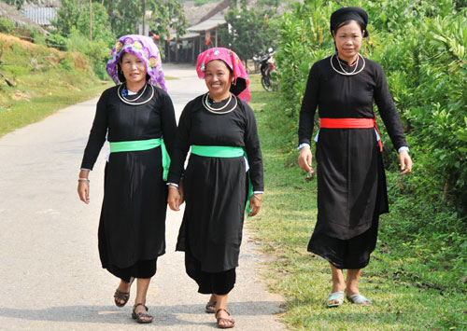
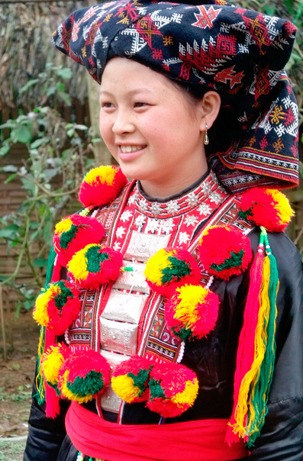
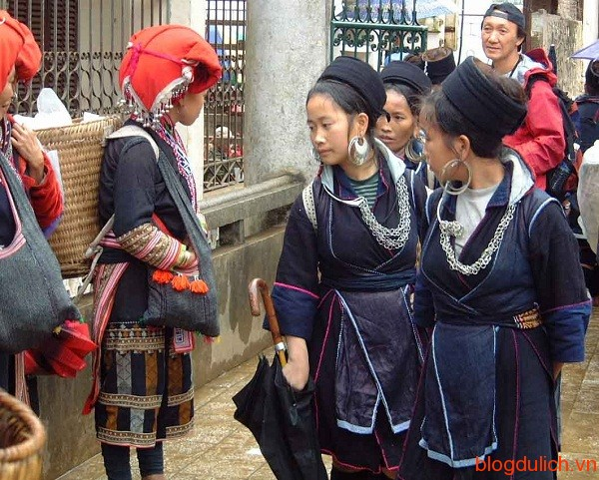
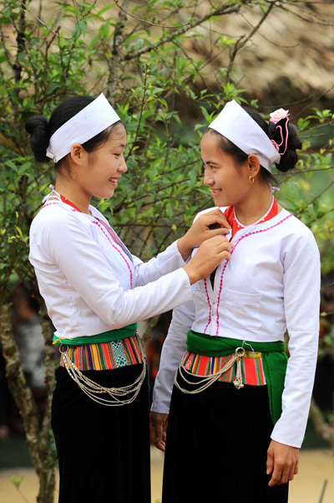
KINH
THÁI
TÀY
DAO
MÔNG
MƯỜNG

Slide 4
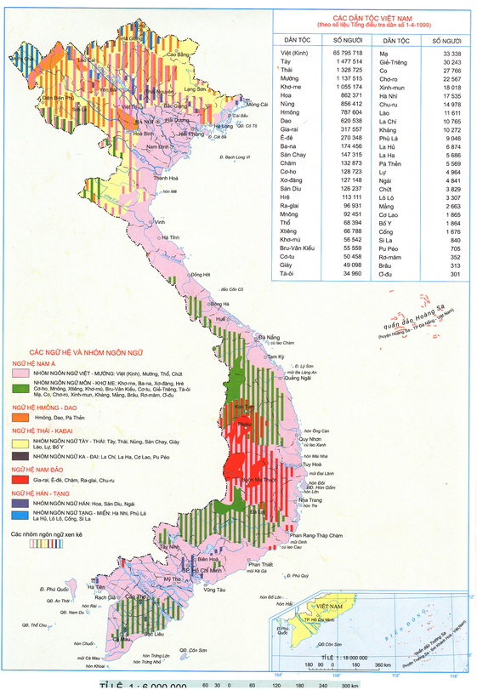
I. Các dân tộc ở Việt Nam
- Việt Nam có 54 dân tộc.
hãy cho biết nước ta có bao nhiêu dân tộc?

Slide 5
I. Các dân tộc ở Việt Nam
Các dân tộc khác nhau ở mặt nào?
Ngôn ngữ
Trang phục
quần cư
Phong tục
tập quán...

Slide 6
I. Các dân tộc ở Việt Nam
- Việt Nam có 54 dân tộc.
- Mỗi dân tộc có những nét văn hóa riêng, thể hiện trong ngôn ngữ, trang phục, phong tục, tập quán...
-> Văn hóa Việt phong phú, giàu bản sắc.

Slide 7
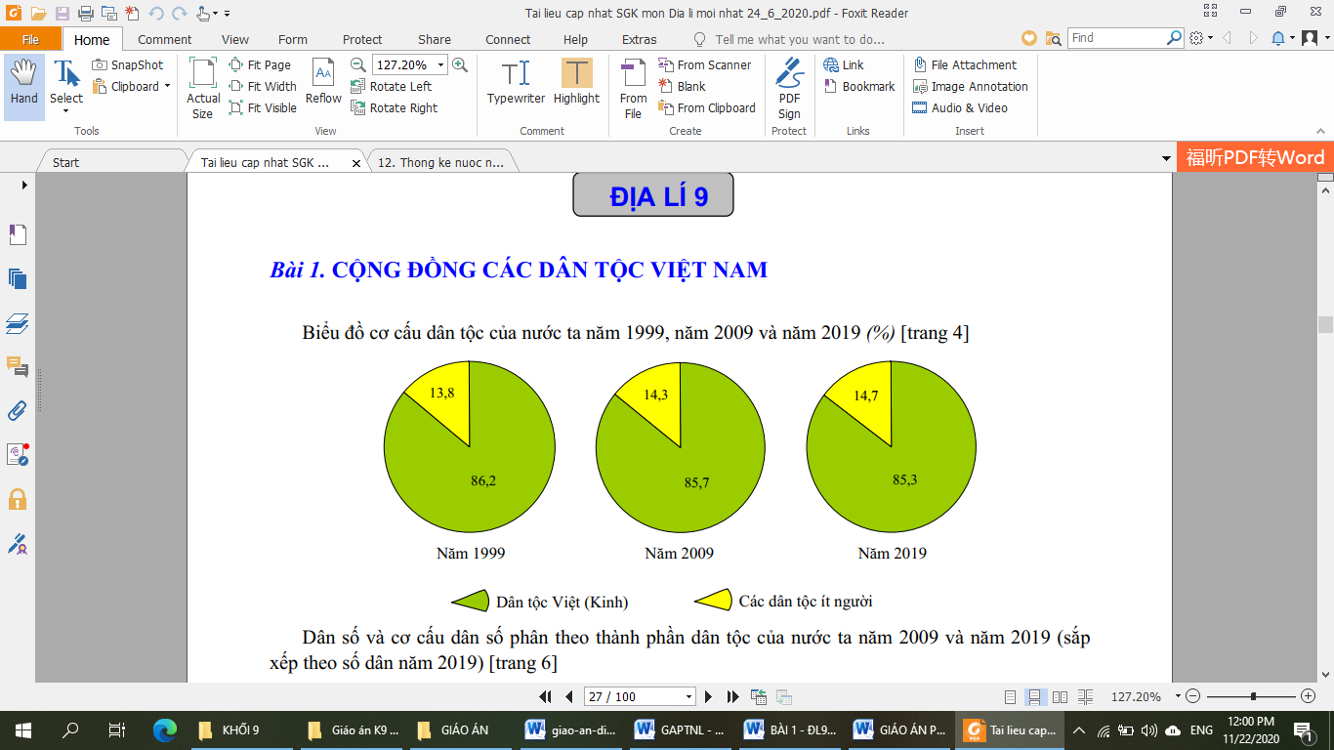
I. Các dân tộc ở Việt Nam
Dân tộc nào có số dân đông nhất? Chiếm tỉ lệ bao nhiêu?
Kể một số sản phẩm tiêu biểu của các dân tộc?

Slide 8
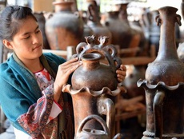
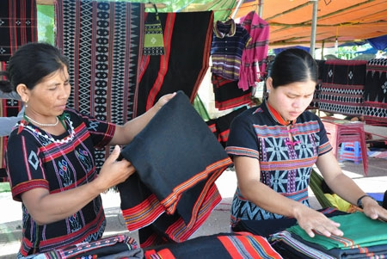
Dệt Zèng (Tà Ôi) di sản văn hóa phi vật thể (1/2017)
Gốm Bầu Trúc – Chăm. Một trong 2 làng gốm lâu đời nhất Đông Nam Á

Slide 9
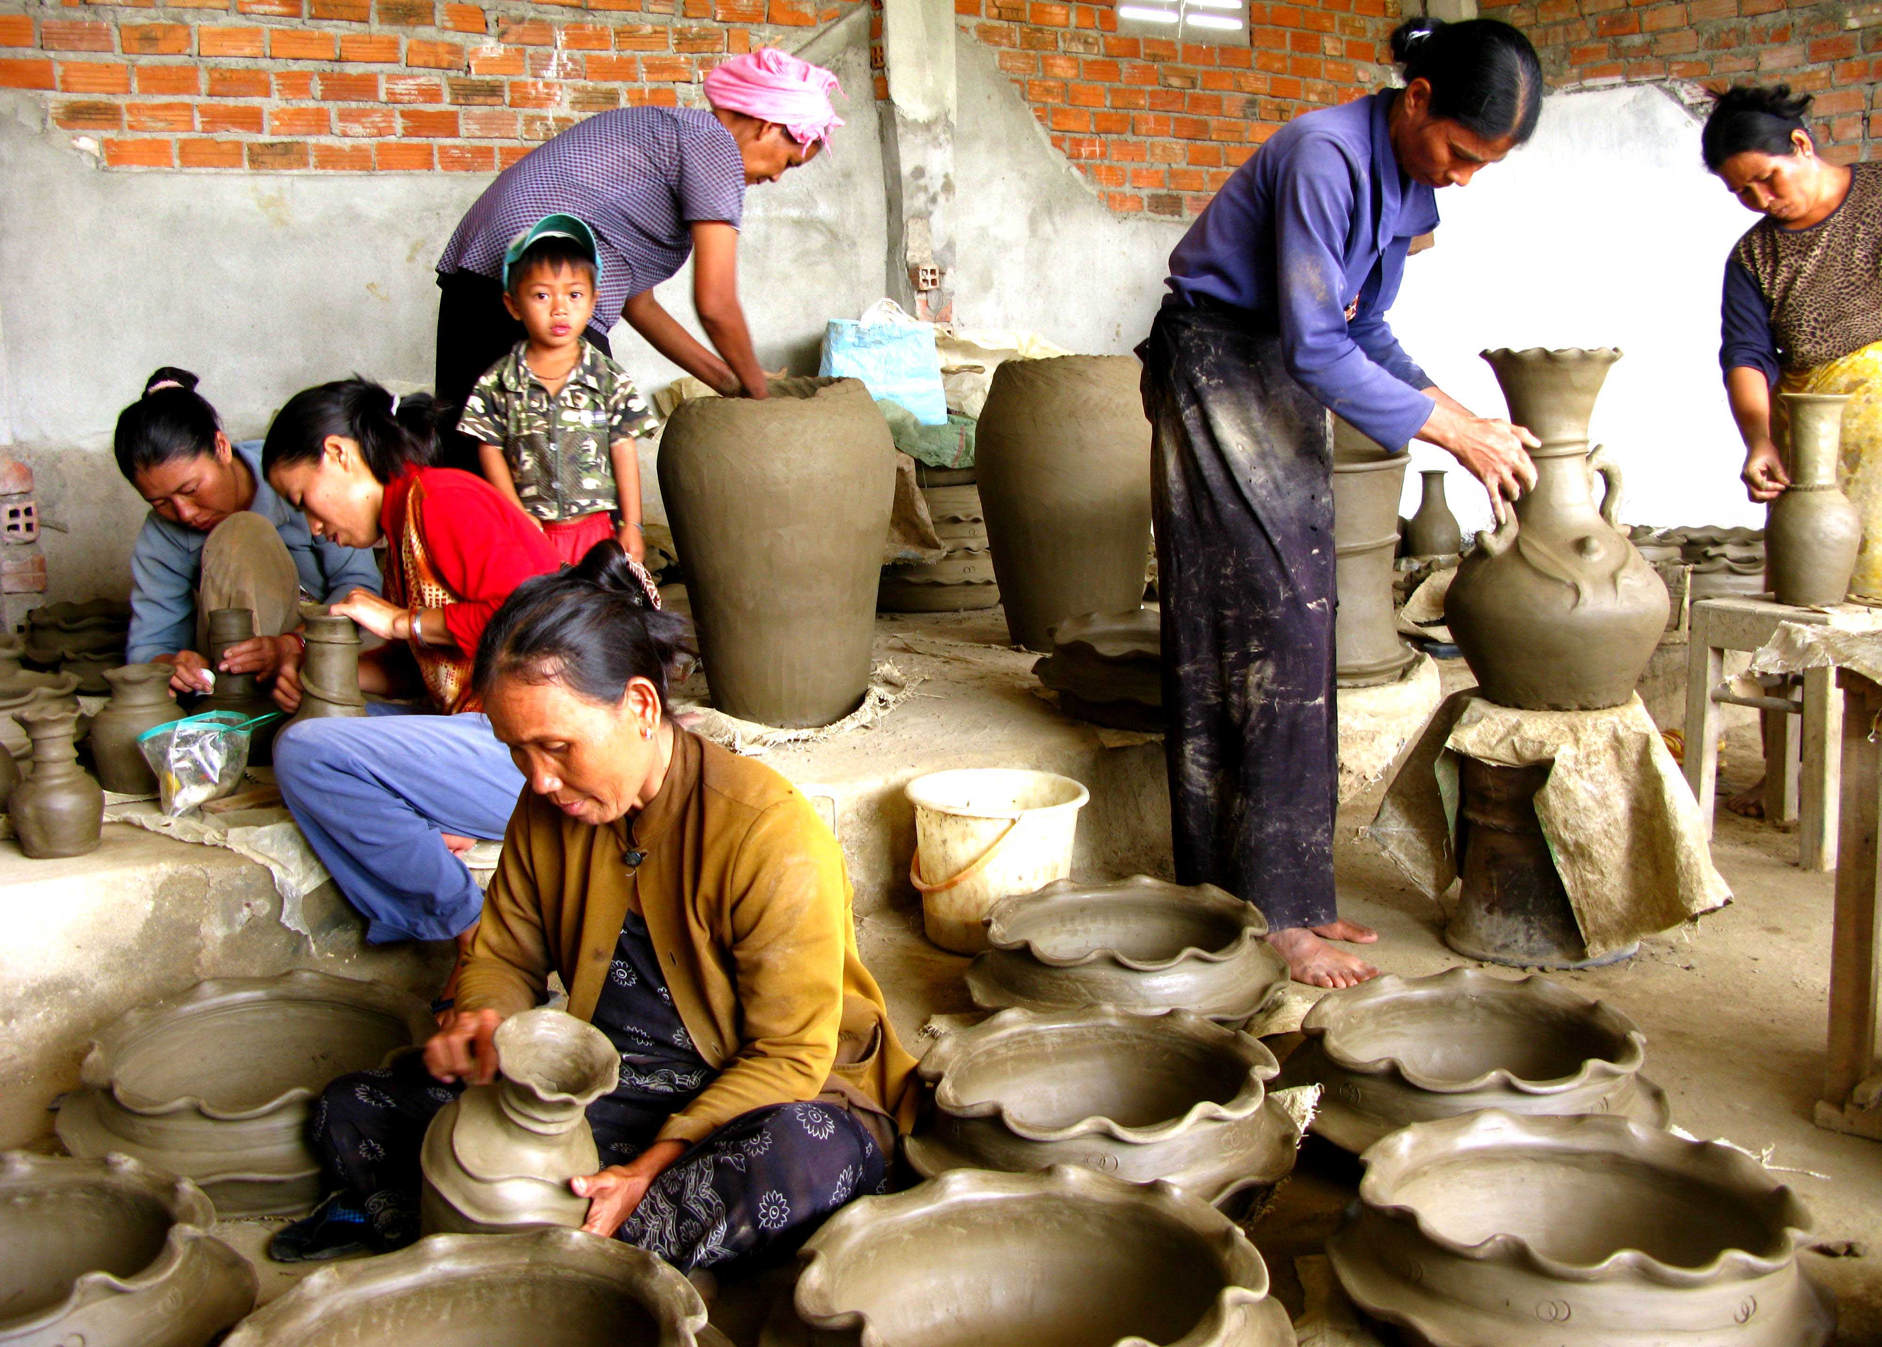
Làng nghề gốm người Khơ-mer Nam Bộ

Slide 10
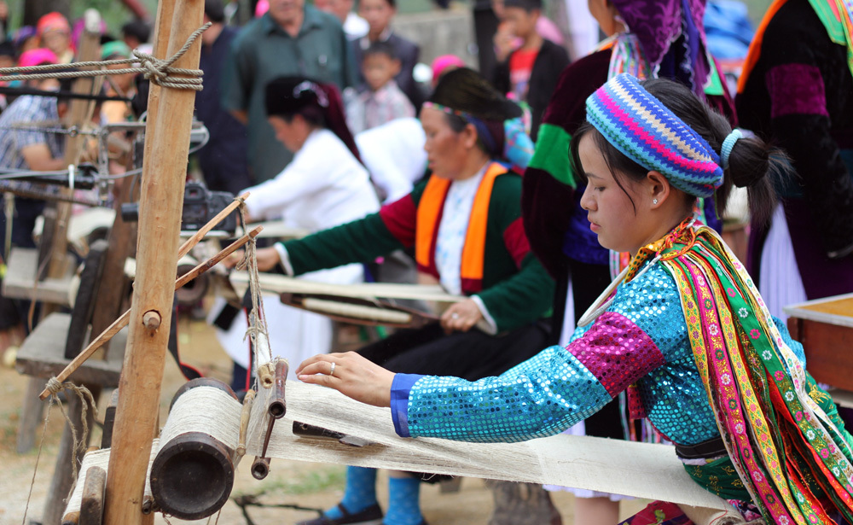
Những cô gái Mông tham dự cuộc thi dệt vải lanh

Slide 11
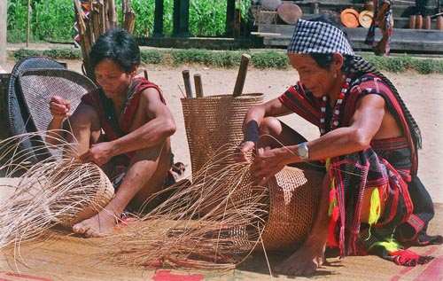
Nghề đan lát mây tre của người Cơtu

Slide 12
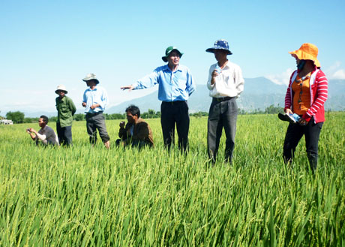
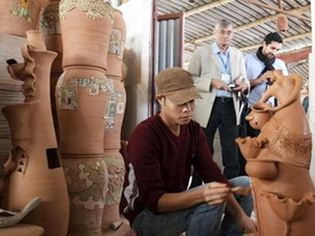
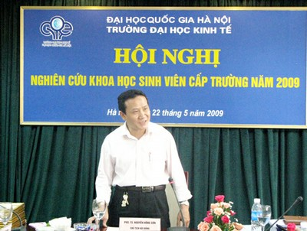

- Người Việt (kinh) chiếm 85,3%, có kinh nghiệm thâm canh lúa nước, nhiều nghề thủ công đạt mức độ tinh xảo, là lực lượng đông đảo trong các ngành kinh tế và khoa học-kĩ thuật.

Slide 13
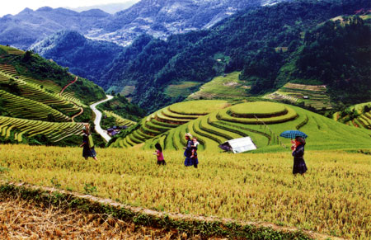
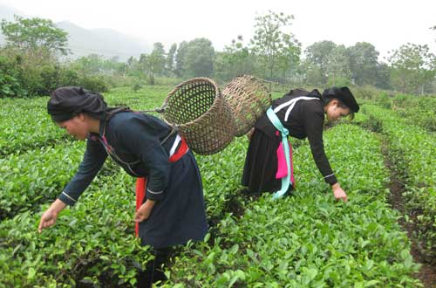
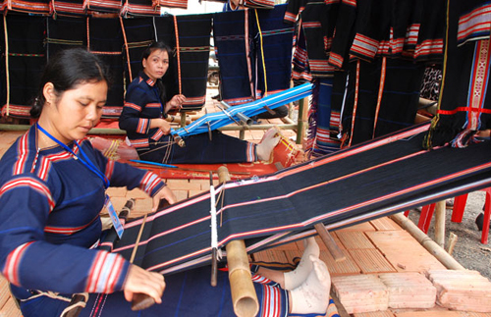
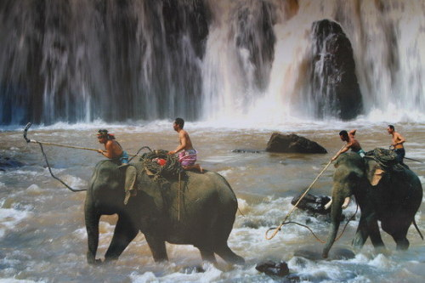
- Các dân tộc ít người chiếm 14,7%, có trình độ phát triển kinh tế khác nhau, mỗi dân tộc có kinh nghiệm riêng trong sản xuất và đời sống.

Slide 14
I. Các dân tộc ở Việt Nam
-Việt Nam có 54 dân tộc cùng chung sống, mỗi dân tộc có bản sắc văn hóa riêng.
+ Dân tộc Việt (Kinh) có số dân đông nhất
(85,3%) có nhiều kinh nghiệm trong thâm
canh lúa nước, là lực lượng lao động đông
đảo trong các ngành kinh tế, khoa học kĩ thuật.
+ Các dân tộc ít người chiếm 14,7% số dân cả nước, trình độ phát triển kinh tế khác nhau, mỗi dân tộc có kinh nghiệm riêng trong sản xuất, đời sống.
+ Người Việt định cư ở nước ngoài cũng là một bộ phận của cộng đồng các dân tộc Việt Nam.

Slide 15
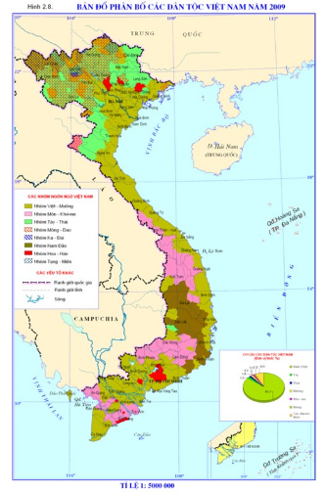

II. Phân bố các dân tộc
1. Dân tộc Việt (Kinh)
- Người Việt phân bố rộng khắp cả nước, tập trung đông nhất là vùng đồng bằng, trung du và ven biển.
Xác định địa bàn phân bố chủ yếu của người Việt?

Slide 16
II. Phân bố các dân tộc
2. Các dân tộc ít người
Các dân tộc ít người phân bố chủ yếu ở đâu? Xác định trên bản đồ?

Slide 17
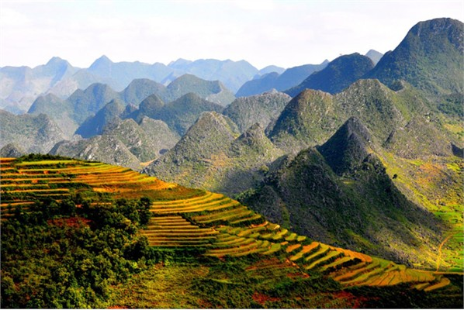
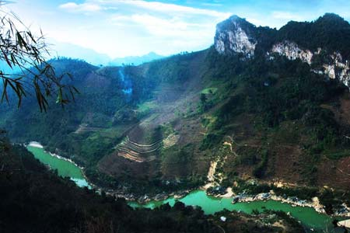
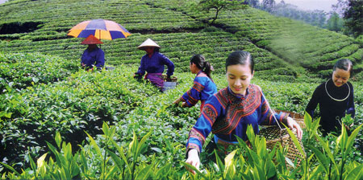
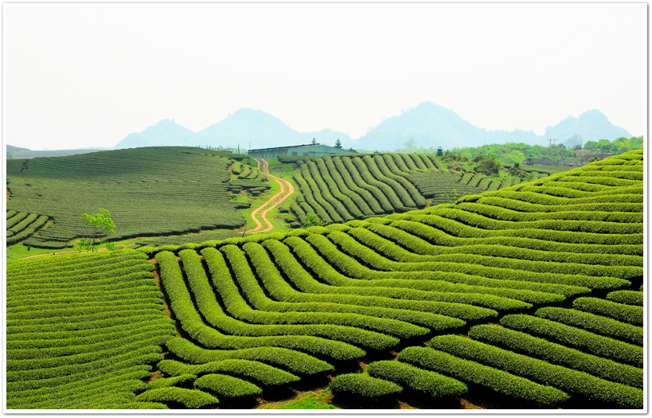
- Các dân tộc ít người phân bố chủ yếu ở miền núi và trung du

Slide 18
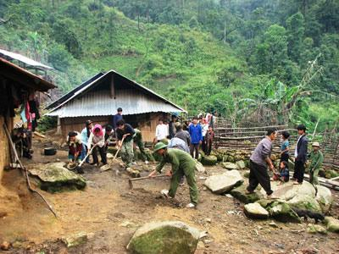
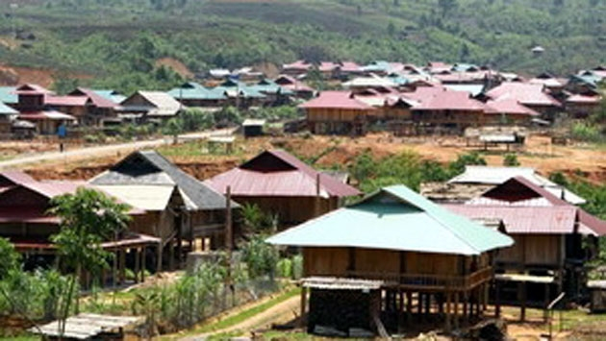
II. Phân bố các dân tộc
2. Các dân tộc ít người
- Phân bố chủ yếu ở miền núi, trung du.
- Phân 3 khu vực chính:
+ Trung du miền núi Bắc Bộ (trên 30 dân tộc): Tày, Nùng, Thái, Mường.
+ Trường Sơn - Tây Nguyên (trên 20 dân tộc): Ê - đê, Gia - rai, Cơ - ho...
+ Các tỉnh cực Nam Trung Bộ và Nam Bộ: Chăm, Khơ me, Hoa

Slide 19
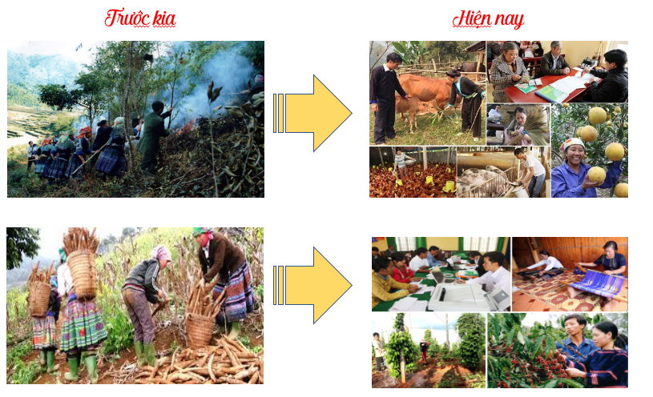
? Dựa vào những hiểu biết của cá nhân cho biết sự phân bố các dân tộc hiện nay đã có gì thay đổi?
- Có sự di chuyển xen kẽ giữa các dân tộc với nhau. Định canh định cư, giao đất giao rừng cho người dân.
? Việc phân bố lại các dân tộc theo định hướng hiện nay (chuyển từ hình thức “du canh du cư” sang “định canh định cư”) đã có ý nghĩa như thế nào đối với sự phát triển kinh tế - xã hội, bảo vệ môi trường và an ninh quốc phòng của đất nước?
- Ổn định đời sống của người dân, yên tâm canh tác, phát triển kinh tế,…
- Các dân tộc ít người có tỉ lệ nhỏ trong tổng số dân cả nước nhưng sinh sống trên một vùng rộng lớn, nhiều nơi tiếp giáp với biên giới các nước. Đây là khu vực có tầm quan trọng về kinh tế, môi trường, an ninh chính trị – quốc phòng nên được sự quan tâm lớn của Đảng, Nhà nước.

Slide 20
GV yêu cầu các cá nhân hệ thống lại kiến thức bài học một cách khái quát qua sơ đồ
SỐ LƯỢNG CÁC DÂN TỘC VIỆT NAM ............
Dân tộc Kinh ........ %
Các dân tộc ít người khác…..%
PHÂN BỐ
..................................................
..................................................
..................................................
.....................................................
.....................................................
.....................................................
PHÂN BỐ
..................................................
..................................................
..................................................
.....................................................
.....................................................
.....................................................

Slide 21
GV giao nhiệm vụ: Qua tìm hiểu thực tế, hãy viết 1 đoạn thông tin khoảng 200 từ giới thiệu những nét văn hoá điển hình của dân tộc em.
Gợi ý:
- Em thuộc dân tộc nào?
- Ngôn ngữ chính của dân tộc em
- Nét độc đáo của trang phục
- Lễ hội đặc trưng,…

Slide 22
III.Mật độ dân số và phân bố dân cư
1. Mật độ dân số
- Mật độ dân số nước ta thuộc loại cao trên thế giới. Năm 2003 là 246 người/km² , năm 2018 311 người/km²
- Mật độ dân số nước ta ngày càng tăng

Slide 23
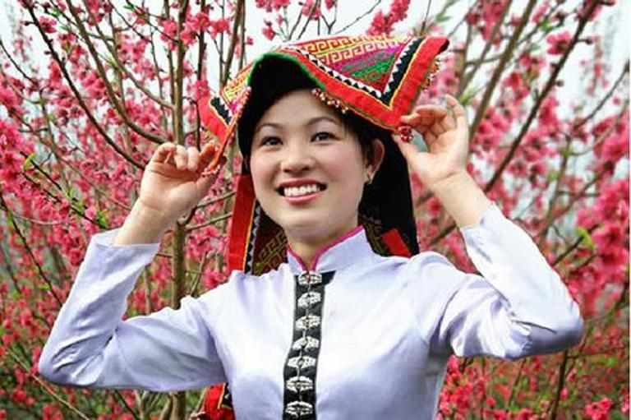
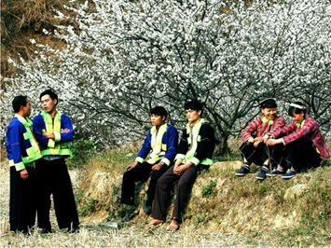
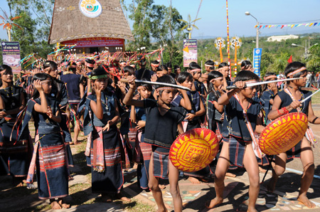
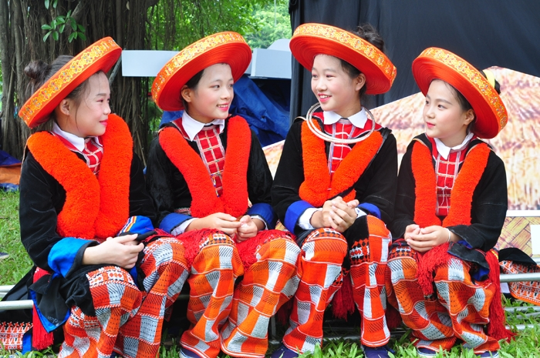

Slide 24
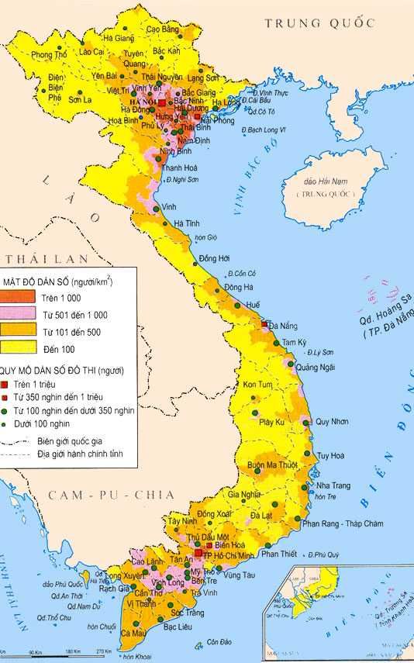
Quan sát hình 3.1, hãy nhận xét sự phân bố dân cư ở nước ta ?
Dân cư ở nước ta tập trung đông đúc ở những vùng nào và thưa thớt ở những vùng nào ? vì sao ?

Slide 25
Bảng 3.2. Mật độ dân số của các vùng lãnh thổ (người/km²)
Năm Các vùng | 1989 | 2003 | 2014
Cả nước Trung du và miền núi Bắc Bộ + Tây Bắc + Đông Bắc Đồng bằng sông Hồng Bắc Trung Bộ Duyên hải Nam Trung Bộ Tây Nguyên Đông Nam Bộ Đồng bằng sông Cửu Long | 195 103 784 167 148 45 333 359 | 246 115 67 141 1192 202 194 84 476 425 | 274 122 983 204 101 669 432
Quan sát bảng 3.2 hãy nhận xét về sự phân bố dân cư
giữa các vùng của nước ta?

Slide 26
Mật độ dân số và phân bố dân cư
2. Mật độ dân số
- Phân bố dân cư không đều, tập trung đông ở đồng bằng, ven biển và các đô thị. Thưa thớt ở miền núi, cao nguyên.
- Khoảng 76% dân số sống ở nông thôn 24% ở thành thị (2003)

Slide 27
II. Các loại hình quần cư
Là điểm dân cư nông thôn với quy mô dân số, tên gọi khác nhau. Hoạt động kinh tế chủ yếu là nông nghiệp
2. Quần cư thành thịMật độ dân số rất cao.
- Nhà cửa san sát, kiểu nhà hình ống khá phổ biến.
- Các tp là những trung tâm kinh tế, chính trị, văn hóa, KHKT quan trọng

Slide 28
III. Đô thị hóa
Quá trình đô thị hóa gắn liền với công nghiệp hóa.
+ Dân số đô thị ngày càng tăng.
+Quy mô đô thị ngày càng mở rộng.
+Phổ biến lối sống đô thị.
-Trình độ đô thị hóa nước ta còn thấp, thuộc loại vừa và nhỏ so với thế giới

Slide 29
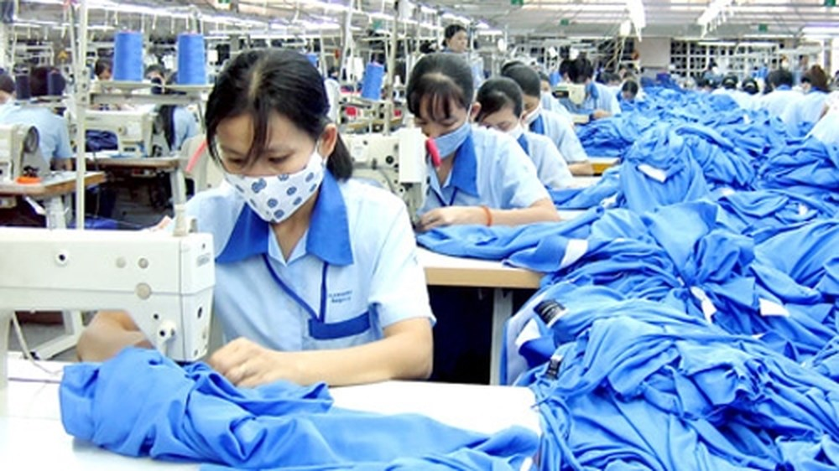
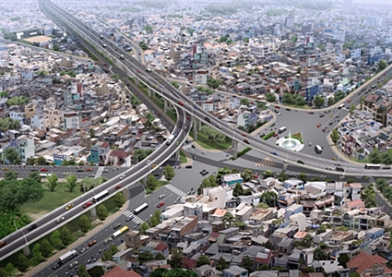
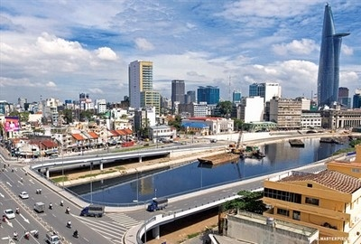

Ưu điểm

Slide 30
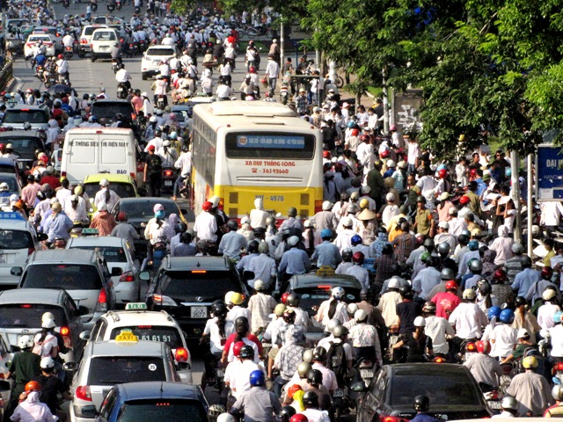
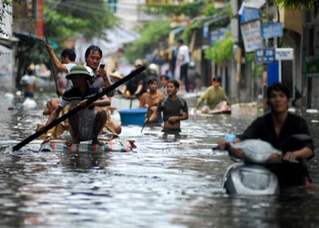
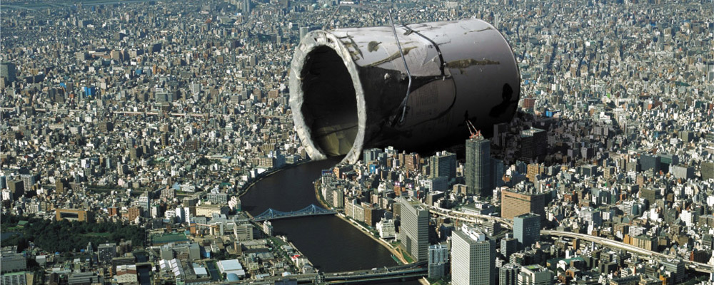
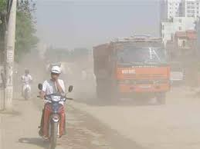
Hạn chế

Slide 31
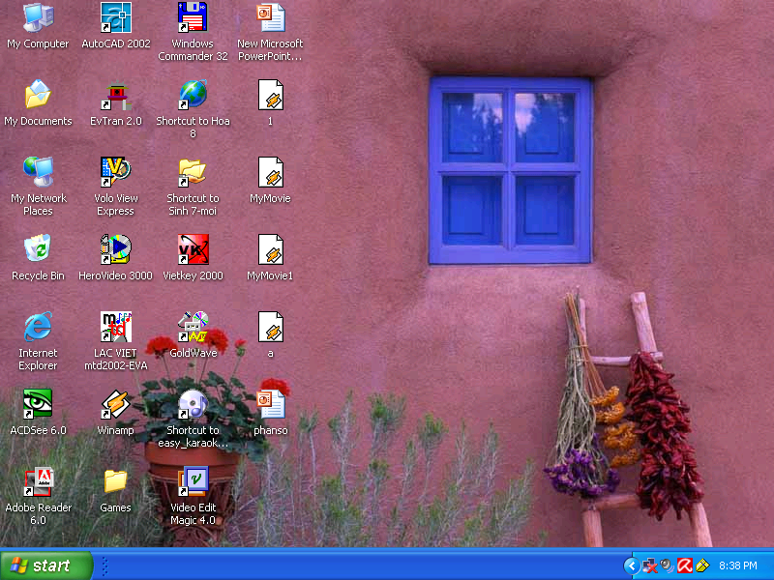

Tính giờ
Ô CỬA BÍ MẬT
10
9
8
7
6
5
4
3
2
1
0
Số dân tộc ở nước ta là:
A - 52.
B - 53.
C - 54.
Dân tộc nào có số dân đông nhất nước ta:
A. Tày.
B. Kinh.
C. Ê-đê.
1
2
Dân tộc kinh sống tập trung chủ yếu ở:
A Miền núi và cao nguyên.
B Vùng sâu, vùng xa.
C Vùng đồng bằng, ven biển
3

Slide 32
* Hướng dẫn về nhà
Học thuộc bài
Lập bảng so sánh giữa quần cư nông thôn với quần cư đô thị

Slide 33
Các yếu tố | Quần cư nông thôn | Quần cư đô thị
Hình thức tổ chức cuộc sống
Mật độ DS
Hoạt động kinh tế
Lối sống

